Slide 1
Corso di laurea magistrale in
Relazioni Internazionali
Dipartimento di Scienze politiche e sociali
Università di Cagliari
Prof. Patrizia Manduchi
MONDO ARABO CONTEMPORANEO
Contemporary Arab World
العالم العربي المعاصر
anno accademico 2020-2021

Slide 2
NOTE INTRODUTTIVE E METODOLOGICHE
ovverosia di cosa parleremo…
What we will talk about…
La terminologia
  La geografia umana e sociale
Le dinamiche interne
Alcuni cenni storici
La fotografia del presente

Slide 3
Il mondo arabo the Arab World
L’insieme dei paesi in cui la lingua dominante è l’arabo e l’etnia maggioritaria è quella araba.
Un secondo elemento fondamentale che connota religiosamente e culturalmente il mondo arabo è la religione maggioritaria, l’Islam. Nel cuore del mondo arabo, infatti, è nato l’Islam nel VII secolo d.C. e le terre arabe sono state le prime ad essere conquistate dagli eserciti musulmani.
Infine, con l’espressione mondo arabo si è soliti indicare i 22 Stati appartenenti alla Lega araba: Algeria, Arabia Saudita, Bahrain, isole Comore, Egitto, Emirati Arabi Uniti, Giordania, Gibuti, Iraq, Kuwait, Libano, Libia, Marocco, Mauritania, Oman, Palestina, Qatar, Siria, Somalia, Sudan, Tunisia, Yemen.
L’insieme dei paesi arabi ha prodotto fra la fine del XIX e l’inizio del XX secolo uno specifico nazionalismo (il panarabismo).

Slide 4
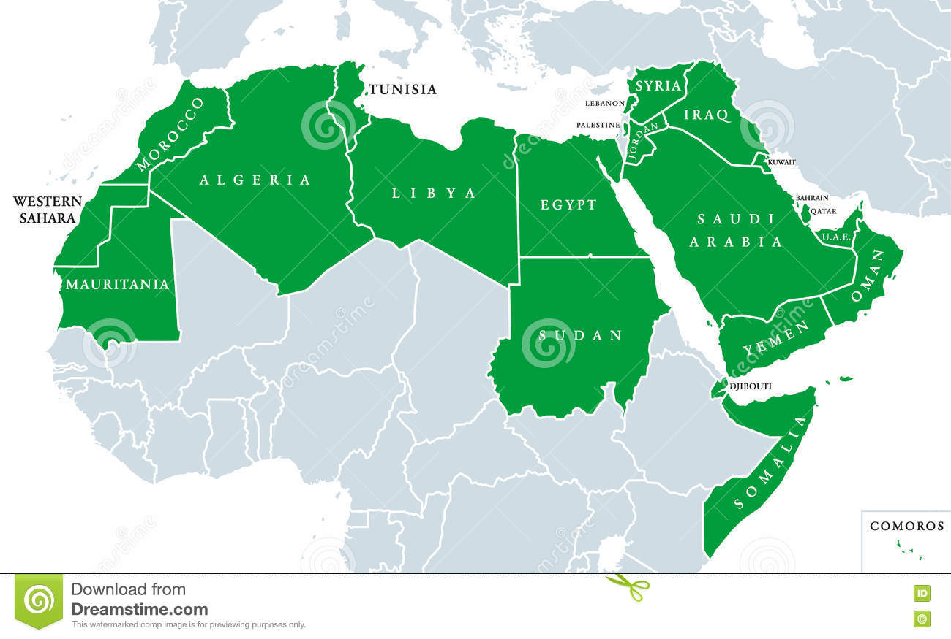
I paesi arabi. The Arab Countries
Notes:
Capitali: Rabat; Algeri; Tunisi; Tripoli; Cairo; Damasco; Amman; Ramallah; Ryadh; Baghdad; Beirut; Sana’a (Yemen); Doha (Qatar); Mascate (Oman); Kuwait City; Manama (Bahrein); Moroni (isole Comore); (EAU) Abu Dhabi; Nouakchott (Mauritania); Mogadiscio ((Somalia); Khartoum (Sudan); Gibuti (Gibuti); Giuba (Sud Sudan, dal 2011 indipendente; dal 2019 situazione transitoria).

Slide 5
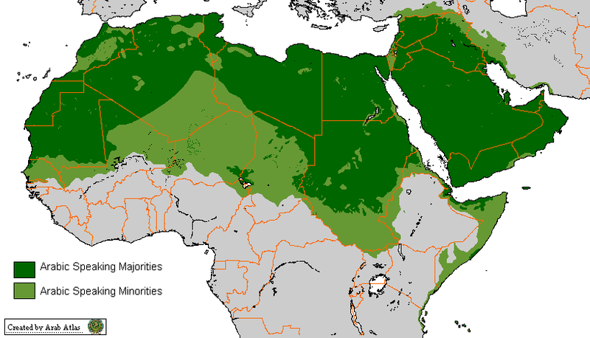
Diffusione della lingua araba
Spread of the Arabic language

Slide 6
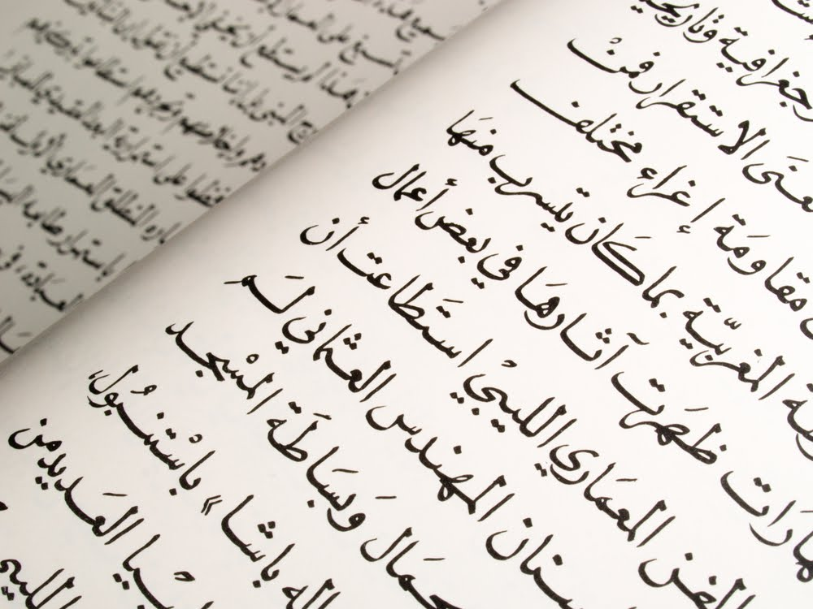
La lingua araba, lingua comune per 400 milioni di persone
A common language for 400 million people
Codificato ai primordi dell’Islam perché in arabo fu rivelato, trasmesso e poi scritto il Corano.
L’arabo classico è la lingua sacra dell’Islam, cui hanno accesso solo gli uomini di religione, i letterati di professione, i giuristi, mentre prendono vita varie forme di lingue parlate (arabo dialettale).
Ai primi del XIX sec. l’arabo classico si modernizza a livello lessicale e stilistico ma rimane immutato nella fonologia, morfologia e sintassi.
Nasce così l’arabo standard contemporaneo (fuṣḥā), parlato oggi da più di 400 milioni di persone nel mondo. È la quinta lingua per diffusione nel mondo e lingua liturgica per tutti i musulmani (1 miliardo e 800 milioni di persone).

Slide 7
Le lingue e le culture
Languages and Cultures
L’arabo (la lingua della Rivelazione) è una delle quattro lingue semitiche al mondo (ebraico, tigrino, aramaico, arabo).
Altre lingue diffuse nel m.m. sono alcune lingue indoeuropee, come il persiano, l’urdu, le lingue turche e turco-tartare.
L’arabo è parlato dal Marocco all’Iraq, da circa 400 milioni di persone, che possono comprendersi utilizzando la stessa forma scritta (e nei mass media). È un formidabile veicolo di coesione fra le popolazioni e di contaminazione culturale.

Slide 8
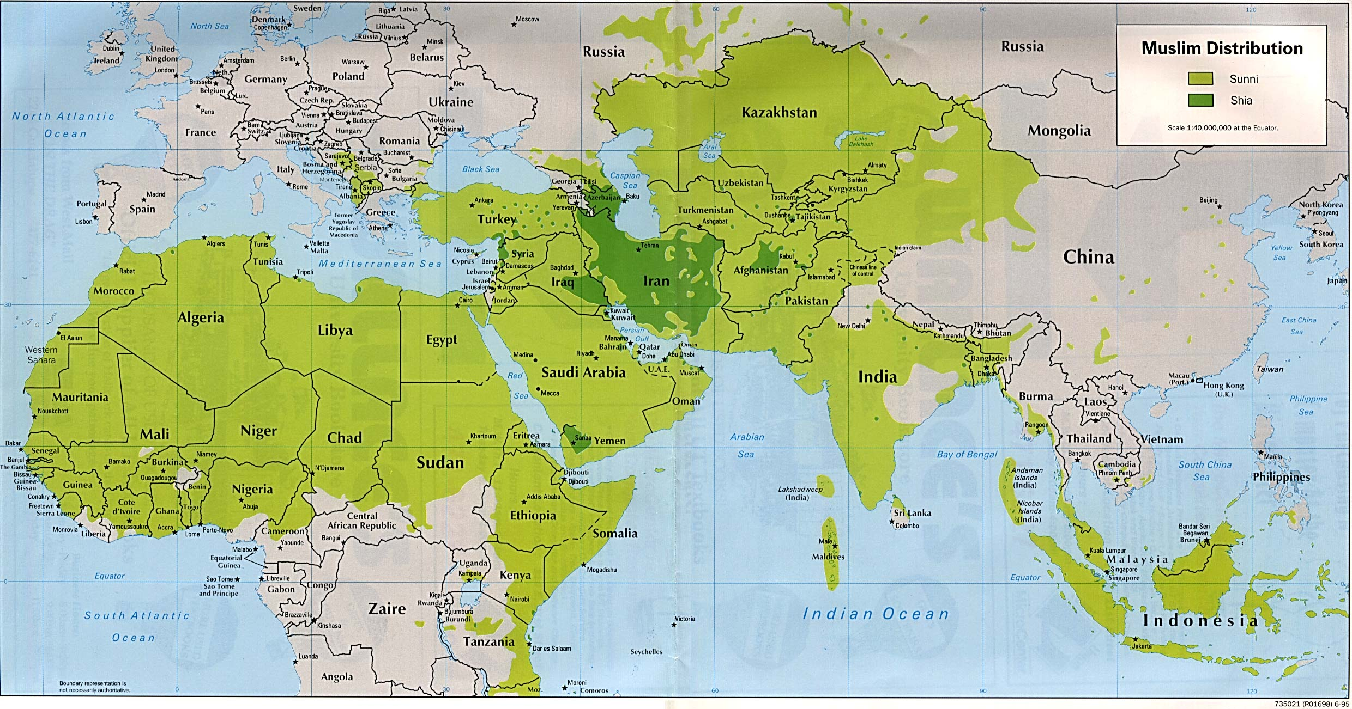
Il mondo musulmano
The Muslim World
Il mondo musulmano e le sue grandi aree geoculturali:
Maghreb e Mashreq; Africa sub-sahariana, Turchia, Balcani; Asia centrale; subcontinente indiano;
parte del sud-est asiatico. Vicino/Medio/Estremo Oriente: terminologia «eurocentrica»
Notes:
8
Le aree del mondo musulmano: Arabia Saudita e Vicino Oriente, Egitto e Maghreb, Africa subsahariana, Turchia, Balcani, Iran, Asia centrale, Area indo-pakistana, Estremo Oriente.
From Louise Cainkar, Global Arab World Migrations and Diasporas, Marquette Un., 2013: In contemporary usage, “the Arab world” defines the territories of the twenty-two members of the League of Arab States, with a population of some 318.5 million persons.13 Members include: Algeria, Bahrain, Comoros, Djibouti, Egypt, Iraq, Jordan, Kuwait, Lebanon, Libya, Mauritania, Morocco, Oman, Palestine, Qatar, Saudi Arabia, Somalia, Sudan, Syria, Tunisia, United Arab Emirates, and Yemen. Scholars often describe these areas regionally, using the concepts Arab Maghrib, Arab Mashriq, and the Gulf states. $e
Arab Maghrib (west) is commonly understood as composed of Morocco, Western Sahara, Algeria, Tunisia, Mauritania, and Libya. The Arab Mashriq (east) is understood as composed of Iraq, Jordan, Lebanon, Palestine, Syria, and Yemen, and on occasion Egypt. Scholars o#en refer to the Levant (or eastern Mediterranean), a place of significant historic emigration, politically organized under the Ottoman Empire as Bilad al-Sham or Greater Syria, including contemporary Lebanon, Syria, Jordan, and historic Palestine. The Gulf states are the Arab states on the Arabian Peninsula save Yemen, and
are synonymous with the current members of the Gulf Cooperation Council (GCC): Bahrain, Kuwait, Oman, Qatar, Saudi Arabia, and the United Arab Emirates. Scholars deploy other geographic terms including North Africa (the Arab Maghrib plus Egypt and Sudan), the “Middle East” (the Arab Mashriq, GCC, and Israel and often encompassing a larger area that is not solely Arab), and the Horn of Africa (Somalia and Djibouti, as well as non-Arab League members Eritrea and Ethiopia). The Comoros Islands are situated off the southeast coast of Africa. Scholars may critique the composition of each
of these geographic categories because they are social constructions that rely on assumptions about the salient meaning of particular histories and features. In particular, “the Middle East” is a highly problematic category because its definition and scope vary widely, usually based on criteria of importance to external actors and interests. Furthermore, the political/territorial boundaries of all of these nation-states were socially and in many cases arbitrarily constructed, largely by colonial powers.

Slide 9
Islam plurale /Plural Islam
Il mondo arabo va dal Marocco all’Iraq e oggi è definito area dei Paesi MENA (Middle East and North Africa).
Il mondo musulmano è molto più ampio: circa trecento gruppi etnici e/o linguistici sono completamente o in buona parte musulmani e il suo centro geografico e simbolico è La Mecca (oggi in Arabia Saudita), dove si trova la Ka’ba, il tempio più sacro della religione islamica.
Nel m.m. le etnie, le lingue e le culture si differenziano, anche se la lingua araba rimane diffusa come lingua liturgica e sacra.
Arabo, dunque, non vuol dire musulmano né musulmano vuol dire arabo.
Arab doesn’t mean Muslim; Muslim doesn’t mean Arab.
Notes:
9

Slide 10
Cosa vuol dire islām?
Which is the meaning of the word Islām?
Islam in arabo vuol dire sottomissione volontaria all’unico Dio (la parola deriva dalla stessa radice sa-la-ma della parola salām, pace).
Il termine musulmano (muslim/pl. muslimūn) identifica “coloro che si sottomettono” a Dio.
Dio in arabo si dice Allāh.
Il dogma fondamentale della religione islamica è l’unicità di Dio, il tawhīd.
L’Islam è la terza religione monoteistica in ordine cronologico, dopo l’Ebraismo e il Cristianesimo.
Notes:
10

Slide 11

Che cosa è l’islam
What really is Islam?
È innanzitutto una religione*, ma anche un sistema politico e culturale, una forma di organizzazione della società, in ultima analisi una civiltà. Ultima delle religioni monoteistiche (nasce nel VII secolo).
È una fede religiosa, ma – oggi più che mai – anche un formidabile segno di identità personale e collettiva.
La parola Islam oggi viene comunemente, ma non correttamente, associata a una ideologia politica, che andrebbe invece denominata islamismo.
*Una religione non è solo un insieme di dogmi, ma è anche il modo con cui gli individui, singolarmente o più spesso uniti da comuni intenti, contribuiscono al processo storico di sviluppo di una cultura.
Notes:
11
Il fatto religioso si presta alla descrizione, alla spiegazione, all’interpretazione, ma pochissimo alla quantificazione (Brigitte Dumortier, Atlas des religions, Paris 2002)
L’Islam può essere inteso come una disposizione del cuore (sottomissione a Dio), una religione, un insieme di Paesi e di popoli, uno spazio di civiltà, una ideologia… (Anne Laure Dupont; Atlas de l’Islam, Paris 2014))

Slide 12
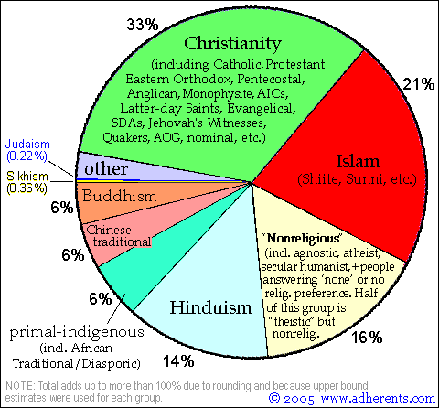
L’Islam è oggi la religione predominante della popolazione in 49 Stati.
I primi Paesi per numero di fedeli musulmani sono l’Indonesia (209 milioni) e l’India (176 milioni).
Il mondo musulmano ha un tasso di crescita molto alto (1,5% contro lo 0,7% della media del resto del mondo).
Notes:
12
2 miliardi e 100 milioni di cristiani, 1 miliardo e mezzo di musulmani.

Slide 13
Paesi con il maggior numero di musulmani
Countries with the largest number of Muslims
(fonte Pew Research Center, 2018)
Indonesia 209.120.000 (87,2%)
India 176.190.000 (14,4%)
Pakistan 167.410.000 (96,4%)
Bangladesh 133.540.000 (89,8%)
Nigeria 77.300.000 (48,8%)
Egitto 76.990.000 (94,9%)
Iran 73.570.000 (99,5%)
Turchia 71.330.000 (98,0%)
Algeria 34.730.000 (97,9%)
Marocco 31.940.000 (99,9%)
Cina 21.667.000 ( 1,6%)
Notes:
13
Pew Research Center; www.guardian.co.uk/flash/0,5860,567574,00.html

Slide 14
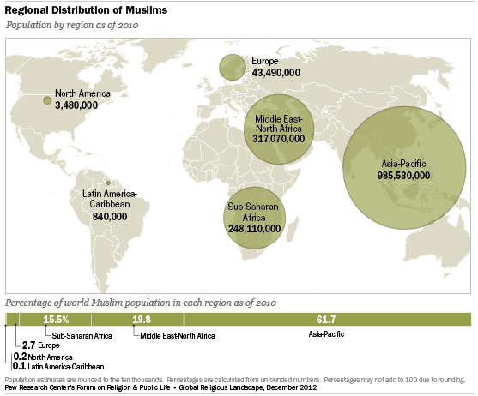
http://www.pewresearch.org/fact-tank/2013/06/07/worlds-muslim-population-more-widespread-than-you-might-think/

Slide 15
Umma e dār al-islām
La comunità musulmana è definita da un vincolo di lealtà transnazionale e interculturale, una comunità unica di fedeli, nonostante un forte pluralismo di lingue, etnie, interpretazioni e usanze.
Questa comunità è la umma, una sorta di “matria” per tutti i musulmani (umm in arabo vuol dire madre).
Essa si è costituita fra i secoli VII e XIII, l’epoca considerata il periodo classico della storia dell’Islam.
Oggi essa è suddivisa in decine di Stati e di comunità minoritarie in Stati non musulmani, oltre che in diverse confessioni (Sunniti, Sciiti*).
* Gli sciiti sono i seguaci di ‘Ali, cugino e genero del Profeta, per il quale essi rivendicano la legittimità del califfato subito dopo Muhammad. Oggi le comunità sciite più rilevanti (in totale 10% dei musulmani) sono in Iran e in Iraq, in Oman, in Libano, in Yemen, in Bahrein.
Notes:
15

Slide 16
Per dār al-islām si intende la totalità dei territori in cui l’Islam si è diffuso sia militarmente che con altre modalità – commerci, propaganda religiosa (da‘wa) – e in cui l’Islam è predominante (ovverosia dove la sharī‘a, la legge islamica derivata dal Corano, la parola di Dio, è alla base della legislazione e della vita dei fedeli).
L’obiettivo politico dei gruppi più estremisti del fondamentalismo islamico (corrente ideologica sviluppatasi nel XX secolo) è la ricostituzione della umma unitaria delle origini (Califfato) e quindi la conquista di quei territori che componevano la dār al-islām all’epoca dell’apogeo dell’Islam (secc. IX-XV).

Slide 17
Dīn-dunya-dawla (religione, mondo, Stato)
L’Islam nasce con la rivelazione al profeta Muhammad* di un messaggio da diffondere all’umanità: la parola di Dio (Allāh) diventerà il Corano, al Qur’ān, la Recitazione.
Muhammad è l’unico fondatore di una religione che ha contribuito personalmente (e militarmente) alla sua espansione vittoriosa.
Da ciò deriva la commistione fra sfera religioso-spirituale (la parola di Dio) e sfera temporale (giuridica) che caratterizza la cultura-religione islamica.
*Muhammad è una figura storica (si trovano cenni alla sua figura in testi armeni, greci, bizantini del VII secolo, nonché in fonti arabe risalenti al 680 circa).

